Slide 1
Motivacijska radionica: UTJECAJ STRESA NA RAVNOTEŽU ŽIVOTA
dr. sc. Josipa Caktaš, prof.
e-twinning projekt „Homeostaza – ravnoteža života”
listopad/studeni 2021.

Slide 2
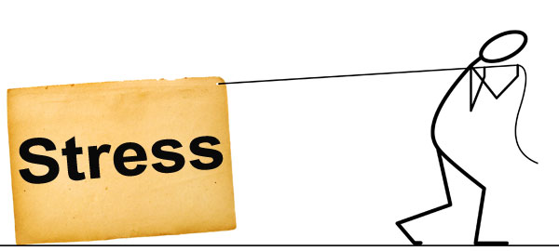
OBRAZOVNI ISHODI:
prepoznati simptome stresa
definirati stresore u poslovnom i privatnom okruženju
navesti moguće načine umanjivanja negativnih djelovanja stresa na naše tijelo

Slide 3
KRUŽNICA DANA
1.11.-5.11.2021.- Međunarodni tjedan svjesnosti o stresu
-prilika osvještavanja negativnih učinaka stresa na tjelesno i mentalno zdravlje te da vodimo brigu o svom zdravlju i dobrobiti.

Slide 4
Go to: www.menti.com and use the code 7778 2496
KOJIM POSLOM BI SE VOLJELA/VOLIO BAVITI U BUDUĆNOSTI?

Slide 5
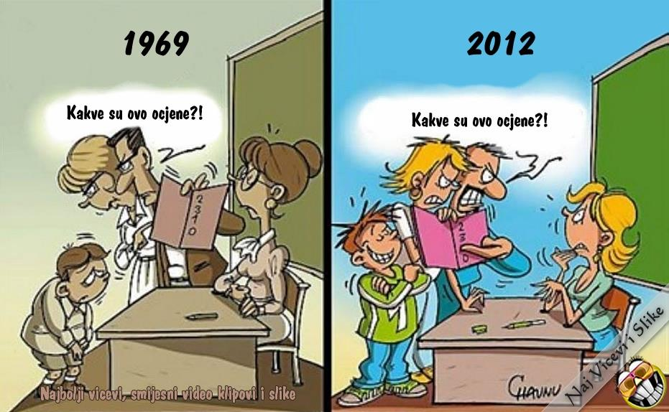
WHO: „Stres na radnome mjestu - svjetska epidemija“
„Najstresnija zanimanja: policajac, vojnik, liječnik u prvoj pomoći, kontrolor zračnog prometa, majka male djece, burzovni agent, učitelj i građevinski radnik.“ (Moravek (2007))

Slide 6
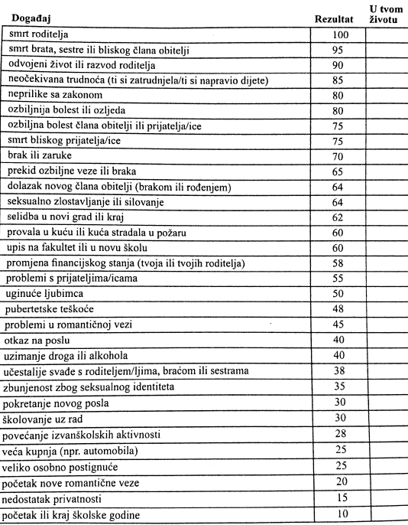
Vježba 1.
„Indeks životnih promjena” Zadatak:
Zbroji bodove i putem linka upiši ukupan broj bodova:
a) do 100,100 do 250, više od 250

Slide 7
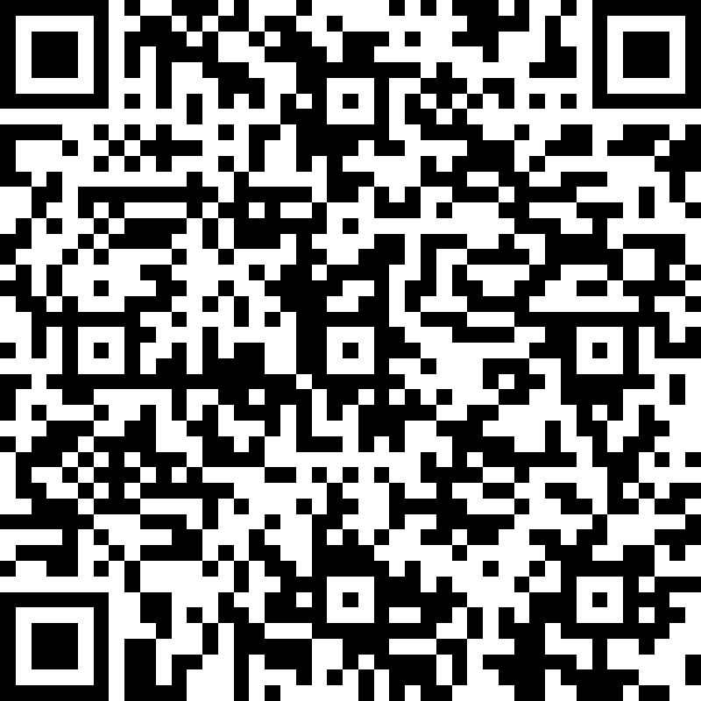
Vježba 1. „Indeks životnih promjena”
https://forms.office.com/r/6Z4WxEb6ae

Slide 8
Vježba 2. KOMENTIRAJMO
KORISTEĆI SE PRETHODNOM TABLICOM ODREDI INDEKS ŽIVOTNIH PROMJENA SLJEDEĆIH LJUDI i zapiši na papirić:
1. Matko je nedavno prekinuo s djevojkom. Živi kod kuće, gdje dijeli sobu s bratom blizancem. Ove jeseni se upisao na fakultet. Na sreću , fakultet se nalazi u njegovu rodnom gradu pa se nije morao seliti.
Indeks životnih promjena:_______________
2. Otkad su Anini roditelji prije tri mjeseca najavili razvod braka, njezine ocjene u školi su se počele pogoršavati. Zbog situacije kod kuće je vrlo depresivna te je nekoliko puta ostala u krevetu i nije se pojavila u školi.
Indeks životnih promjena:_______________
3. Emini roditelji su dobili na lutriji zbog čega su kupili veliku kuću u Sinju te su odselili iz Splita. Ema ima proteškoća sa prilagodbom u novoj sredini i jako joj nedostaju prijatelji. Indeks životnih promjena:_______________
Izaberi jednu od ove tri osobe i daj joj nekoliko savjeta koji će joj pomoći da izađe na kraj sa stresom u svom životu.

Slide 9
IZVORI STRESA KOD UČENIKA:
- strah od loše ocjene i strah od ispitivanja,
- neuspjeh u školi,
- problemi s vršnjacima,
- rastava roditelja,
- bolest,
- nasilje u obitelji i mnogi drugi,…
ZNAKOVI stresa kod djece: tvrdoglavost i odbijanje poslušnosti, pretjerano hvalisanje, ljubomora zbog roditeljske ljubavi i pažnje, kritičnost prema sebi, povećani interes za teme vezane uz seks, zabrinutost zbog bržeg ili sporijeg tjelesnog razvoja u odnosu na zdravlje, jaka usmjerenost na ispitivanje vlastitih misli i osjećaja, sukob s roditeljima zbog ograničavanja slobode, ispitivanje granica kroz neposlušnost, stalan pritisak zbog cigareta, alkohola droge,…

Slide 10
Vježba 3. Komentirajmo
DEFINIRAJTE ŠTO JE PO VAMA STRES
http://www.tricider.com/brainstorming/2REptLBkgaN
-stres nije događaj već naša REAKCIJA na događaj.
2. KAKO VAŠE TIJELO REAGIRA POD STRESOM
-lupanje srca, znojenje, u govoru zamuckujem, crveni mi se lice, ne mogu spavati, povučem se u sebe,…
3. NAVEDITE ŠTO OSJEĆATE U SITUACIJI ŠKOLSKOG STRESA
a) ljutnju, strah, bijes, anksioznost, depresiju, napetost, uzbuđenje, …
b) otežano ili ubrzano disanje, teže pamćenje, znojenje, želučani problemi, glavobolja, nesanica, pretjerano razmišljanje, stalna briga,…
4. KOJIM NAČINIMA STRES MOGU KONTROLIRATI
-pozitivno mislim, tražim podršku, pomoć, utjehu, ne želim razgovarati o stresu, čekam da prođe, bavim se fizičkom aktivnošću,…

Slide 11
Vježba 4.
REKACIJE NA STRES: putem linka na sljedećem slajdu ☺
Zaokruži reakcije koje uočavaš kod sebe kad si pod stresom:

Slide 12
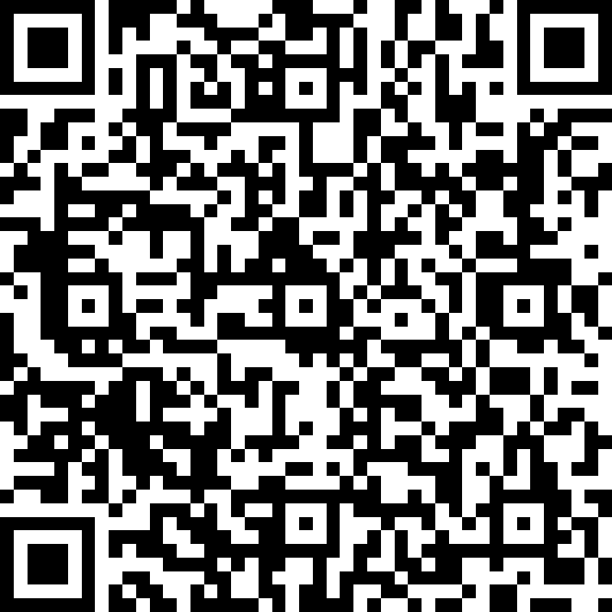
Vježba 4. REAKCIJA NA STRES
https://forms.office.com/r/cuTdmtrt8F

Slide 13
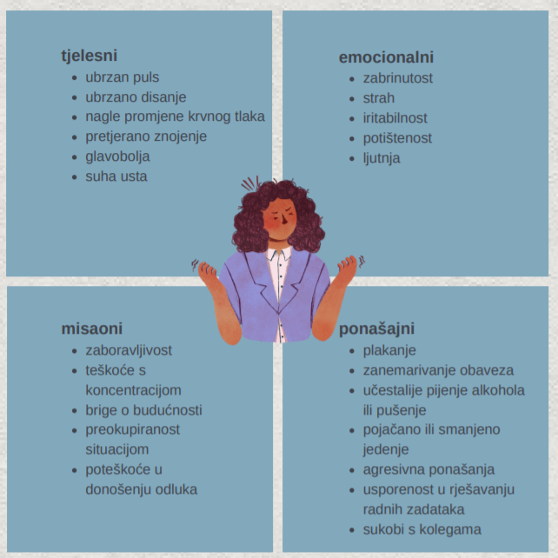
SIMPTOMI STRESA:

Slide 14
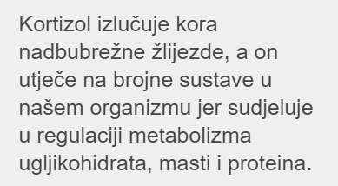
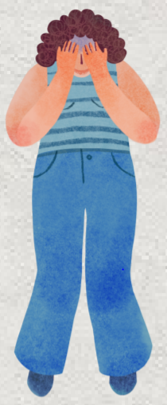
Stresna situacija odnosi se na vanjski događaj koji remeti psihofizičko funkcioniranje i zahtijeva prilagodbu organizma.
Stres definiramo kao skup fizičkih i psihičkih promjena koje nastaju kada vanjski i unutrašnji čimbenici (stresori) remete homeostazu tj. fiziološku ravnotežu organizma koja je nužna za održavanje života.
Adaptacija na stres pod nadzorom je složene neuroendokrine, stanične i molekularne infrastrukture nazvane stresnim sustavom, koja se nalazi u središnjem živčanom sustavu i na periferiji organizma.
Tjelesne funkcije se mijenjaju u stanjima stresa – SIMPTOMI STRESA.
Reakcija pojedinca na stres pod utjecajem je:
-genetike,
-iskustva
-ponašanja.

Slide 15
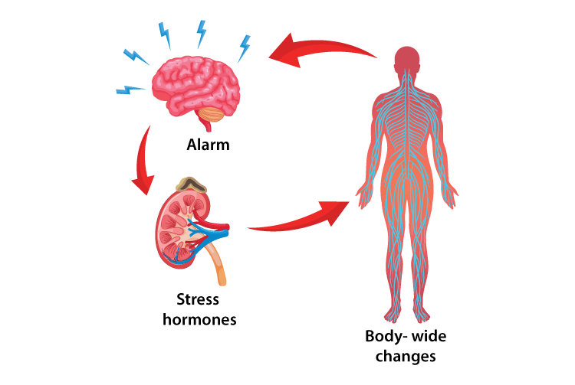
Lučenje hormona stoji pod kontrolom su: hipotalamus-hipofiza-kora nadbubrežne žlijezde.
Pr. tijekom stresnih situacija, dolazi do porasta razine kortizola, što rezultira debljanjem, posebno gomilanjem visceralnog sala, pojačanim apetitom i žudnjom za slanom, slatkom ili masnom hranom, zadržavanjem vode, smanjenjem sposobnosti pamćenja i učenja te oštećenjem imunoloških funkcija.
Tijelo s disbalansom kortizola treba, prije svega, vitamin C, vitamine B skupine, koji su izuzetno važni u regulaciji hormona nadbubrežne žlijezde, magnezij i omegu-3. Trebalo bi provesti najmanje sat vremena relaksirajući se prije spavanja.

Slide 16
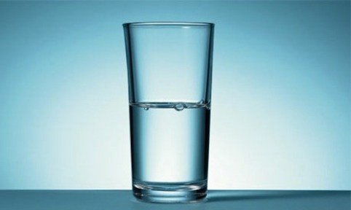
Kako doživljavamo stres?
OPTIMIST – u svakom problemu vidi šansu
PESIMIST – u svakoj šansi vidi problem

Slide 17
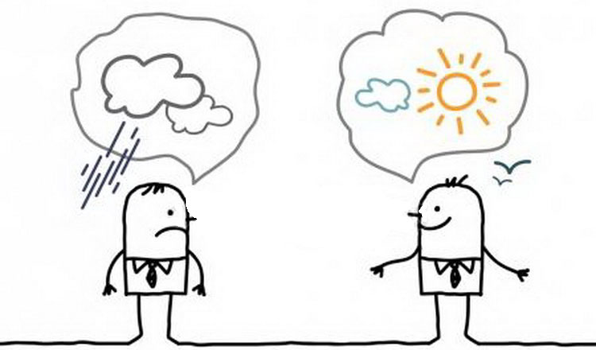
Vježba 5. Kako vide problem?
PESIMIST
OPTIMIST
Problem je trajan
Problem je sveobuhvatan
Problem je osoban
Problem je kriza
Proći će
Zahvaća samo jedno područje
Prilika je za učenje
Ovo je šansa

Slide 18
DJEVOJČICE | DJEČACI
više upotrebljavaju socijalnu podršku i maštu | manje
rješavaju probleme | manje
ulažu u bliska prijateljstva | manje
više se oslanjaju same na sebe | manje
Strategija: prepustiti se okolnostima/rješavanje problema | Strategija: agresivniji (smanjenje napetosti)
Istraživanja pokazuju razlike kod suočavanja usmjerenog na emocije, ali ne i na problem.
Djeca mlađe školske dobi sklonija su stresnoj situaciji jer:
- imaju manje znanja na temelju kojeg mogu donijeti odluku,
- manje obrambenih mehanizama,
- više strahova i fantazija koji utječu na njihovo opažanje situacije zbog čega su sklonija reagirati na neprilagođeniji način.

Slide 19
ŽENE | MUŠKARCI
koriste mehanizam orijentiran na emocije | orijentirani na sami problem
Manje otporne na stres | Otporniji na stres
USMJERENE NA PROBLEM skloniji bolji učenici | USMJERENE NA EMOCIJE skloniji lošiji učenici
preuzimanje odgovornosti | izražavanje ljutnje
socijalna podrška | traženje utjehe i zaboravljanje
traženje pomoći od roditelja | neadekvatne reakcije i bavljenje dr. aktivnostima
USMJERENE NA PROBLEM

Slide 20
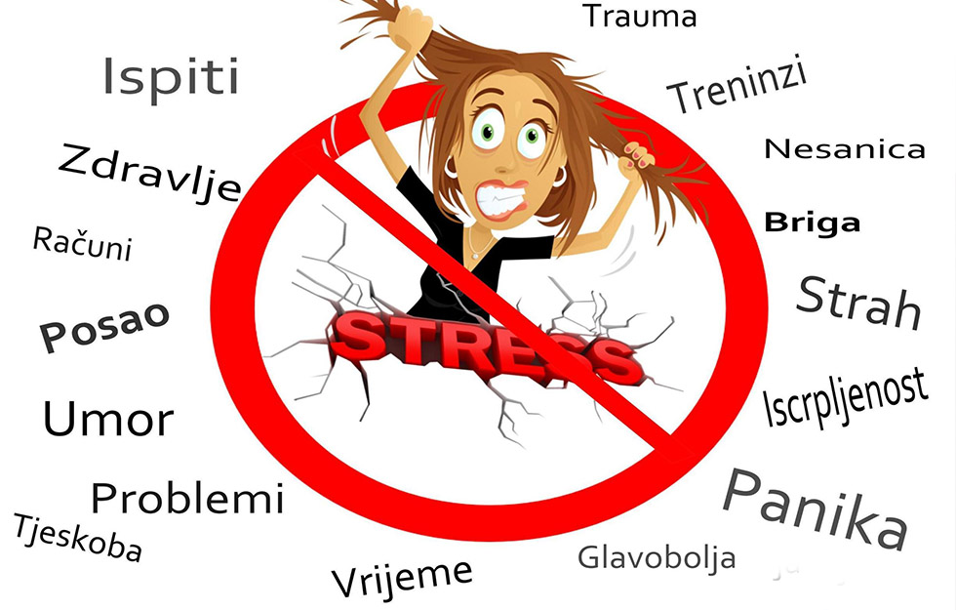
RAZMISLIMO
Traju li problemi ili su gotovi u prošlosti?
12% su SUVIŠNE brige (za zdravlje…)
8% svih briga su STVARNE brige
(prisjeti se problema/briga koje si u životu USPJEŠNO prebrodio/la)

Slide 21
Vježba 6. LOŠ ILI DOBAR STRES:
Stres može biti pozitivan ili negativan.
Ono što jednoj osobi predstavlja loš stres, drugoj osobi može biti dobar stres. Napominjemo, da i dobar stres može uzrokovati negativne situacije (pr. dan vjenčanja, veliko rođendansko slavlje i sl.)
LINK na sljedećem
slajdu:

Slide 22
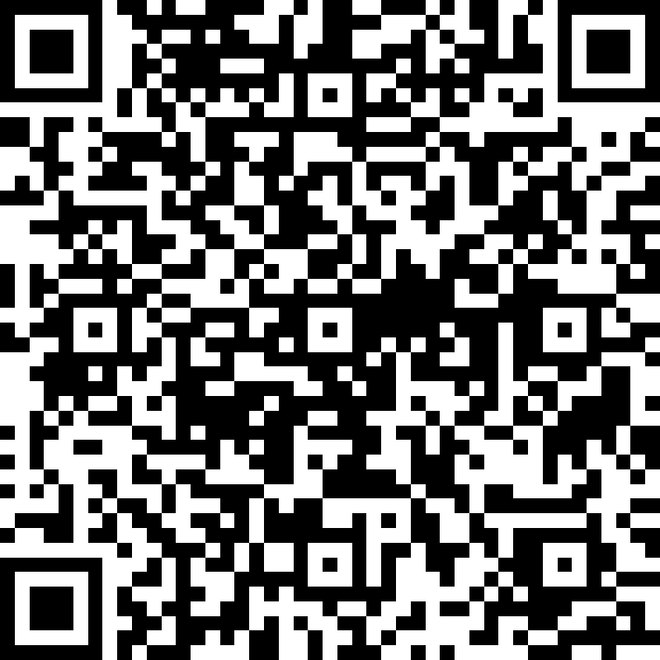
Vježba 6. LOŠ ILI DOBAR STRES
https://forms.office.com/r/smJt50jTbc

Slide 23
U životu se za svaki problem nađe neko rješenje.
„Tko hoće nađe načina, tko neće nađe izgovor.”
KAKO SEBI MOŽEMO POMOĆI U STRESNOJ SITUACIJI?
http://www.tricider.com/brainstorming/3dnuPc1QH4d
fizička aktivnost
pisanje
razgovor o osjećajima
smijeh i plač
sudjelovanje u aktivnostima u kojima uživate

Slide 24
ČETIRI FAZE STRESA:
faza: FAZA UPOZORENJA
Odvija se odmah nakon ili tijekom stresnog događaja. Ona uključuje početnu reakciju osobe na stres pr. znojne dlanove ili grč u želucu.
2. faza: FAZA OTPORA
Premda je stresor i dalje prisutan, osoba se nastoji ponašati što normalnije. Osoba se također može pokušati odmaknuti od stresora.
3. faza: FAZA PRILAGODBE
Osoba se prilagodila na stresor i nastavlja se normalno ponašati unatoč stresu.
4. faza: FAZA ISCRPLJENOSTI
U ovoj fazi osoba se više ne može pretvarati da stresor ne postoji i postaje depresivna, bolesna ili emocionalno nestabilna.

Slide 25
TRI KATEGORIJE RAZVRSTAVANJA RAZLIČITIH NAČINA SAMOPOMOĆI
promijeniti načine razmišljanja
promijeniti vlastito ponašanje
promijeniti stil života
KAKO PRISTUPITI STRESU?
Suočavanje i djelovanje - uključuje suočavanje s problemom koji uzrokuje stres, čime mijenjamo okoliš i situaciju u kojoj se nalazimo. Za ovaj pristup moramo imati nekakvog utjecaja u toj situaciji.
Emocionalni pristup - ukoliko nemamo utjecaja na situaciju u kojoj se nalazimo, poboljšavamo način na koji se gleda na situaciju. U ovoj situaciji stres se ponovno vraća, ali pristup olakšava nošenje sa stresom.
Prihvaćanje - u situacijama kao što je pr. smrt voljene osobe. Za početak je dovoljno prihvatiti da smo nemoćni bilo što učiniti da promijenimo situaciju u kojoj se nalazimo.

Slide 26
PROMIJENI SVOJU UNUTARNJU KOMUNIKACIJU:
Zanimljiva situacija, životna situacija
Zadatak koji treba riješiti
Zanimljiv izazov
Šansa

Slide 27
Podsjetite se važnosti tehnike fizičkog opuštanja jer opušteno tijelo lakše nalazi rješenje nego ono u grču. Kada se pojave problemi, s njima se trebamo suočiti.

Slide 28
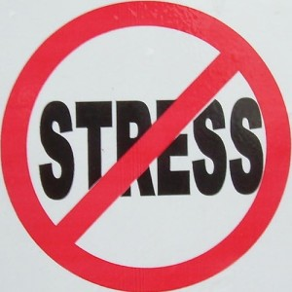
HIGIJENA MISLI
1. Pokret (trčanje, disanje) – 5%
2. Hrana (voda, slatko- stres) – 15%
3. Higijena misli - 80%
Više kisika u tijelu – jača imunološki sustav
Mi smo skup navika
Sve što činiš 21 dan – postaje navika

Slide 29
“Teška vremena ne traju uvijek, ali čvrsti čovjek da!”
dr. Robert Schuller

Slide 30
HVALA NA POZORNOSTI!

Slide 31
Izvori:
https://artemeda.hr/povezanost-hormona-i-stresa/ (11.11.2021.)
https://www.plivazdravlje.hr/aktualno/clanak/33916/Stres-i-bolesti-povezane-sa-stresom.html#44013 (11.11.2021.)
https://www.hzjz.hr/sluzba-promicanje-zdravlja/medunarodni-tjedan-svjesnosti-o-stresu-1-11-5-11-2021/ (11.11.2021.)
https://zivjetizdravo.eu/wp-content/uploads/2021/10/STRES-NA-RADNOM-MJESTU-FINAL-BROSURA-22102021.pdf (11.11.2021.)
file:///C:/Users/Korisnik/Downloads/004_brkic%20(1).pdf (11.11.2021.)
file:///C:/Users/Korisnik/Downloads/Kalebic_Maglica_Uloga_izrazavanja_emocija_i_suocavanja_sa_stresom_vezanim_uz_skolu_u_percepciji_raspolozenja_i_tjele.pdf (11.11.2021.)
file:///C:/Users/Korisnik/Downloads/5.PDF (11.11.2021.)
Sandra McTravish: „Životne vještine za tinejdžere: 225 pripremljenih aktivnosti za usvajanje zdravih životnih navika”, Zagreb: Naklada Kosinj, 2013.

